Slide 1

Teollinen puurakentaminen
Opetusmateriaalia teollisen puurakentamisen koulutukseen
2022

Slide 2
Aineiston alkuperä
Aineiston käyttö
Teollisen puurakentamisen oppimateriaali on tuotettu 2021-2022 Puuinfo Oy:n johtamassa hankkeessa, jossa mukana myös:
Ammattiopisto Lappia,
TTS-Työtehoseura,
Kaakkois-Suomen ammattikorkeakoulu,
Metropolia ammattikorkeakoulu,
Jyväskylän ammattikorkeakoulu,
Tampereen yliopisto sekä
Puutuoteteollisuus ry.
Hanketta on rahoittanut ympäristöministeriö.
Aineisto on tarkoitettu käyttöön teollisen puurakentamisen koulutuksessa ja opiskelussa mahdollisimman laajasti.
Aineistolla on Nimeä-JaaSamoin (CC BY-SA) -lisenssi, joka edellyttää, että aineistoa käytettäessä tekijä mainitaan asianmukaisesti ja johdannaisteoksia saa levittää vain samalla lisenssillä kuin alkuperäistä teosta.
Alkuperäinen aineisto sekä Puuinfon mahdolliset päivitykset siihen julkaistaan aoe.fi-portaalissa sekä puuinfo.fi-sivustolla.

Slide 3
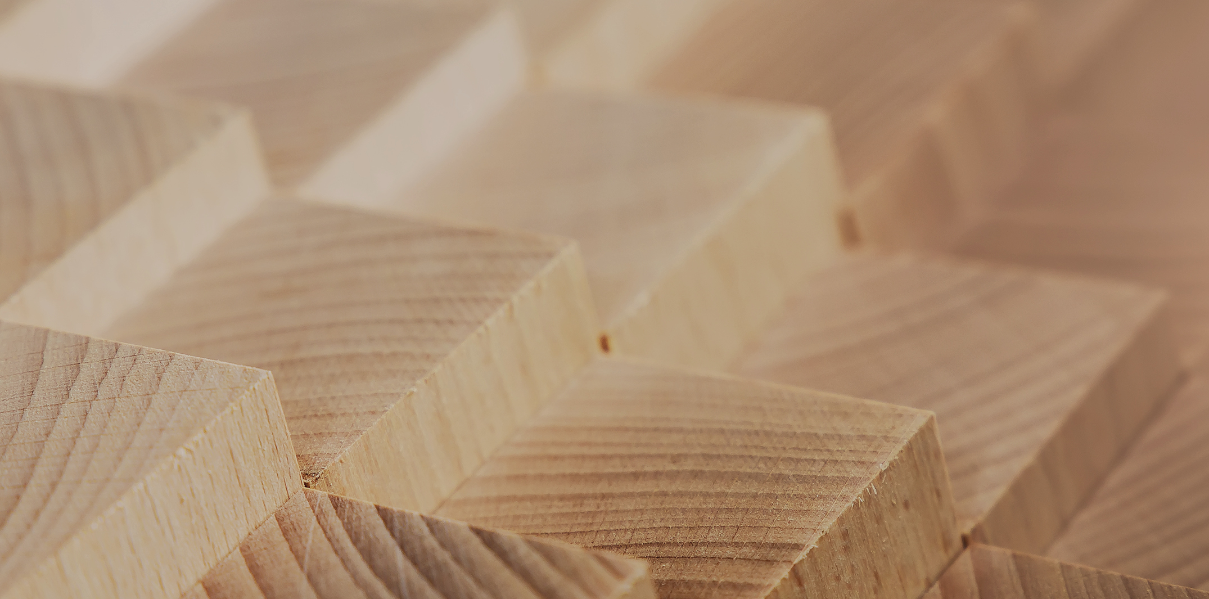
Rakennesuunnittelu

Slide 4
Tekijät
Tero Lahtela,
Insinööritoimisto Tero Lahtela Oy
Julkaisupäivä: 26.2.2022

Slide 5
Suunnitteluperusteet

Slide 6
Kuorman keston ja kosteuden vaikutus
Aika ja puun kosteus vaikuttavat puun lujuus- ja jäykkyysominaisuuksiin
Ominaislujuudet ja jäykkyysominaisuudet määritetään seuraavasti
  5 minuutin kuormitusaika
  Kosteusolosuhde RH 65 % (puun kosteus enintään 12 %)
Kuivan puun lujuusominaisuudet ovat paremmat kuin kostean puun
  Muunnoskerroin k_{mod} huomioi kuorman keston ja puun kosteuden vaikutuksen
Kuivan puun jäykkyysominaisuudet ovat paremmat kuin kostean puun
  Virumaluku k_{def} huomioi kosteuden vaikutuksen taipumaan ja muodonmuutostilaan
  Yhdistelykerroin Ψ₂ huomioi muuttuvan kuorman pysyvän osan vaikutuksen taipumaan ja muodonmuutostilaan

Slide 7
Kuorman keston vaikutus (aikaluokka)
Aikaluokka | Vaikutusajan suuruusluokka | Esimerkkejä
Pysyvä | Yli 10 vuotta | Omapaino Pysyvästi rakenteeseen kiinnitetyt koneet, laitteet, kevyet väliseinät Maanpaine
Pitkäaikainen | 6…10 vuotta | Varastotilojen tavarakuorma (luokka E), vesisäiliö
Keskipitkä | 1 viikko…6 kuukautta | Lumikuorma Lattioiden ja parvekkeiden hyötykuormat (luokat A…D) Autotallien ja liikennöintialueiden hyötykuormat (luokat F ja G) Kosteuden vaihtelun aiheuttamat kuormitukset
Lyhytaikainen | Alle 1 viikko | Portaiden hyötykuormat Hyötykuorman pistekuorma (Q_{k}) Väliseinien ja kaiteiden vaakakuormat Kunnossapito- ja henkilökuorma katolla (luokka H) Ajoneuvokuormat (luokka E) ja kuljetusvälinekuormat Asennuskuormat
Hetkellinen |  | Tuulikuorma Onnettomuuskuorma

Slide 8
Kosteuden vaikutus (käyttöluokka)
Käyttöluokka | Puun kosteus | Esimerkkejä
1 | Havupuun kosteus ei ylitä arvoa 12 % (Tulee kiinnittää huomiota puun halkeiluvaaraan) | Lämmitetyissä sisätiloissa olevat puurakenteet Lämmöneristekerroksessa olevat puurakenteet Lämmöneristekerroksessa olevat puupalkit, joiden vetopuoli on lämmöneristeen sisällä
2 | Havupuun kosteus ei ylitä arvoa 20 % | Ulkoilmassa kuivana olevat puurakenteet Tuuletetun alapohjan puurakenteet Ullakkotilan puurakenteet (Puurakenteen tulee olla katetussa ja tuuletetussa tilassa sekä alta ja sivuilta kastumiselta suojattu)
3 | Käyttöolosuhteet johtavat suurempiin kosteusarvoihin kuin käyttöluokassa 2 | Ulkona säälle alttiit puurakenteet Vedelle alttiit puurakenteet Kosteassa tilassa olevat puurakenteet

Slide 9
Muunnoskerroin (k_{mod})
Tuote | Käyttö-luokka | Muunnoskerroin k_{mod} aikaluokittain
 |  | Pysyvä | Pitkäaikainen | Keskipitkä | Lyhytaikainen | Hetkellinen
Sahatavara, Pyöreä puutavara, Liimapuu, LVL, Vaneri, CLT | 1 2 3 | 0,60 0,60 0,50 | 0,70 0,70 0,55 | 0,80 0,80 0,65 | 0,90 0,90 0,70 | 1,10 1,10 0,90
Lastulevy P4¹⁾, Lastulevy P5, OSB/2¹⁾, Kova kuitulevy | 1 2 | 0,30 0,20 | 0,45 0,30 | 0,65 0,45 | 0,85 0,60 | 1,10 0,80
Lastulevy P6¹⁾, Lastulevy P7, OSB/3, OSB/4 | 1 2 | 0,40 0,30 | 0,50 0,40 | 0,70 0,55 | 0,90 0,70 | 1,10 0,90
Puolikovat kuitulevyt: MBH.LA¹⁾, MBH.HLS, MDF.LA¹⁾, MDF.HLS | 1 2 | 0,20 - | 0,40 - | 0,60 - | 0,80 0,45 | 1,10 0,80
¹⁾ Saa käyttää vain käyttöluokassa 1

Slide 10
Virumaluku (k_{def})
Tuote | Standardi | Virumaluku k_{def} käyttöluokittain
 |  | 1 | 2 | 3
Sahatavara, Pyöreä puutavara | EN 14081-1 | 0,60 | 0,80 | 2,00
Liimapuu | EN 14080
LVL, CLT syrjällään | EN 14374
Vaneri, Kerto-Q lappeellaan, CLT-lappeellaan | EN 636, VTT 184/03 | 0,80 | 1,00 | 2,50
OSB-levy | EN 300: OSB/2 EN 300: OSB/3, OSB/4 | 2,25 1,50 | - 2,25 | - -
Lastulevy | EN 312: P4 ja P5 EN 312: P6 ja P7 | 2,25 1,50 | 3,00 2,25 | - -
Kova kuitulevy | EN 622-2: HB.LA, HB.HLA | 2,25 | 3,00 | -
Puolikova kuitulevy | EN 622-3: MBH.LA, MBH.HLS | 3,00 | 4,00 | -
MDF-levy | EM 622-5: MDF.LA, MDF.HLS | 2,25 | 3,00 | -

Slide 11
Materiaalin osavarmuusluku
Murtorajatila | Osavarmuusluku g_{M}
Sahatavara ja pyöreä puutavara | 1,3
Liimapuu, CLT | 1,25
LVL, vaneri, OSB | 1,2
Lastulevy, kuitulevy | 1,3
Liitokset | 1,3
Naulalevyliitokset Tartunta Naulalevyn lujuus (teräs) | 1,25 1,1
Onnettomuusrajatila | Osavarmuusluku g_{M}
Kaikki yllä mainitut tuotteet | 1,0

Slide 12
Liittimen siirtymäkerroin käyttörajatilassa
Kun liitettävien puuosien tiheydet ovat erilaisia, käytetään tiheyttä
Seuraavissa tapauksissa K_{ser}-arvo (r_{mean} = puuosa) kerrotaan kahdella
  Teräksen ja puun välinen liitos
  Betonin ja puun välinen liitos
Liitin | Siirtymäkerroin K_{ser} Leikkaustasoa ja liitintä kohti
Tappivaarnat Pultit¹⁾ Ruuvit Naulat (esiporaus)
Naulat (ei esiporausta)
¹⁾ Reiän välys lisätään pulttiliitoksen siirtymään

Slide 13
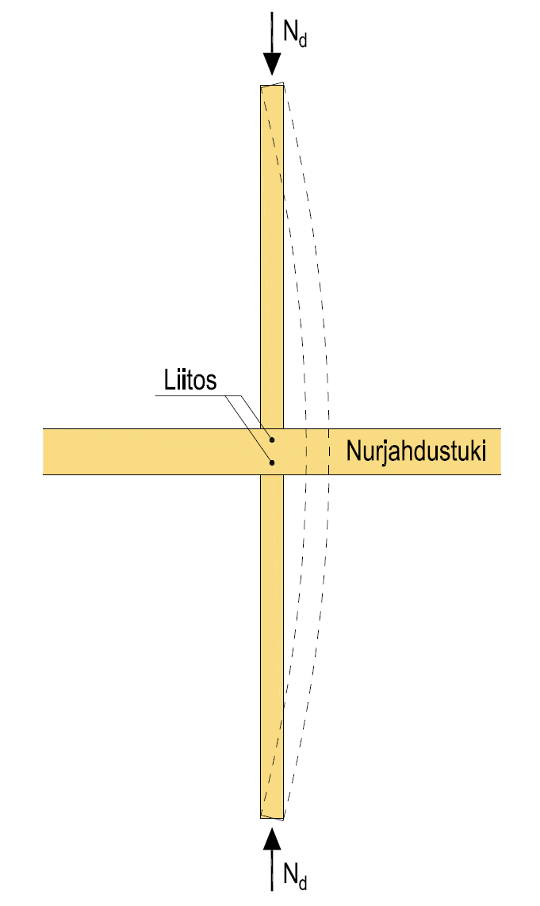
Liittimen siirtymäkerroin murtorajatilassa
Siirtymäkerroin kuvaa liitoksen jäykkyyttä
Murtorajatilassa vaikuttavalle liitoksen keskimääräiselle siirtymäkertoimelle käytetään arvoa K_{u}
Lopputilan arvoa K_{u,fin} käytetään esim. nurjahdustuen liitoksen mitoituksessa
  Liitoksen viruma heikentää nurjahdustuen
  toimintaa (jousijäykkyys C)

Slide 14
Liitoksen virumaluku (k_{def})
Kun liitin yhdistää puuosia, joiden ajasta riippuva toiminta on samanlainen, käytetään liitoksen virumaluvulle arvoa
Kun liitin yhdistää puuosia, joiden ajasta riippuva toiminta on erilainen, käytetään liitoksen virumaluvulle arvoa

Slide 15
Lujuusominaisuuden mitoitusarvo
Lujuusominaisuuden mitoitusarvo X_{d} lasketaan viereisellä kaavalla
Materiaalin osavarmuusluku g_{M} lisää varmuutta puun lujuuden näkökulmasta
Muunnoskerroin k_{mod} ottaa huomioon kuorman keston (ajan) ja puun kosteuden vaikutuksen puun lujuuteen

Slide 16
Jäykkyysominaisuudet (E, G)
Keskiarvoja E_{mean}, G_{mean} käytetään, kun rakennetta analysoidaan geometrisesti lineaarisena lineaarisen kimmoteorian mukaan ja rakenteen osien ajasta riippuvat ominaisuudet ovat samanlaisia
Lopputilan keskiarvoja E_{mean,fin}, G_{mean,fin} käytetään, kun rakennetta analysoidaan geometrisesti lineaarisena lineaarisen kimmoteorian mukaan ja rakenteen osien ajasta riippuvat ominaisuudet ovat erilaisia
Kuorman keston huomiotta jättäviä mitoitusarvoja E_{d} ja G_{d} käytetään, kun rakennetta analysoidaan geometrisesti epälineaarisena lineaarisen kimmoteorian mukaan
  E_{d} = (E_{mean}/g_{M})
  G_{d} = (G_{mean}/g_{M})

Slide 17

Jäykkyysominaisuudet murto- ja käyttörajatilassa
Kun rakenteeseen kuuluvien osien ajasta riippuva toiminta on samanlaista, käytetään jäykkyysominaisuuksien keskiarvoja
E_{mean} = kimmomoduulin keskiarvo
G_{mean} = liukumoduulin keskiarvo
K_{ser} = liitoksen siirtymäkerroin

Slide 18
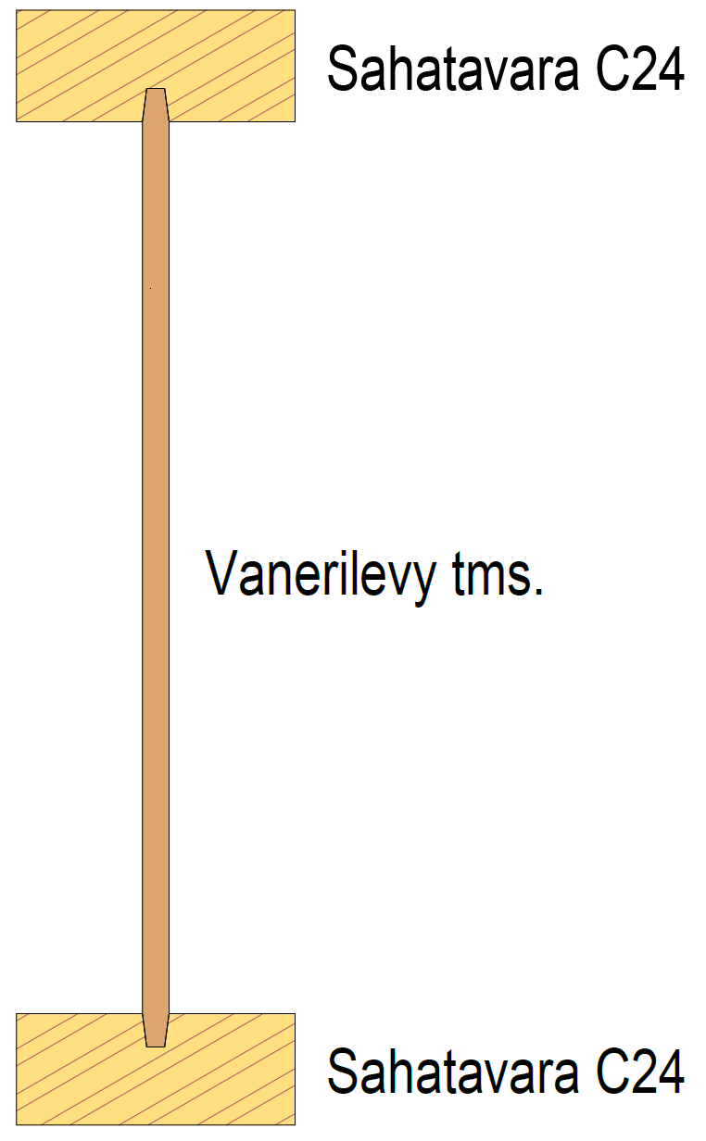
Jäykkyysominaisuudet murtorajatilassa
Kun rakenteeseen kuuluu osia, joiden ajasta riippuva toiminta on erilaista, käytetään jäykkyysominaisuuksien lopputilan keskiarvoja

Slide 19
Jäykkyysominaisuudet käyttörajatilassa
Kun rakenteeseen kuuluu osia, joiden ajasta riippuva toiminta on erilaista, käytetään jäykkyysominaisuuksien lopputilan keskiarvoja

Slide 20
Mitoituskuorma
Rakenteen kestävyys murtorajatilassa
Aikaluokka määräytyy lyhytkestoisimman kuorman mukaan

Slide 21
Mitoituskuorma

Slide 22
Mitoituskuorma
Rakenteen staattinen tasapaino murtorajatilassa
  Esim. jäykistävät rakenteet, ankkurointiliitokset, jatkuvan palkin tuen nostevoima

Slide 23
Mitoituskuorma
Rakenteen kestävyys onnettomuusrajatilassa
  Esim. tulipalo, jatkuvan sortuman estäminen

Slide 24
Mitoituskuorma
Rakenteen kestävyys onnettomuusrajatilassa
  Esim. tulipalo, jatkuvan sortuman estäminen

Slide 25
Kokonaismuodonmuutos
Rakenteen osien ajasta riippuva toiminta on samanlaista
Kokonaismuodonmuutos syntyy hetkellisestä muodonmuutoksesta ja viruman aiheuttamasta lisämuodonmuutoksesta
Hetkellinen muodonmuutos syntyy kuorman hetkellisestä osuudesta
Viruman aiheuttavat
  Pysyvä kuorma
  Muuttuvan kuorman pitkäaikaisosuus c₂
Kun rakenteessa on samanlaisen virumisen omaavat materiaalit ja liitokset, käytetään
  Kimmomoduulin, liukumoduulin, siirtymäkertoimen keskiarvoja
  Kuormien ominaisyhdistelmää

Slide 26
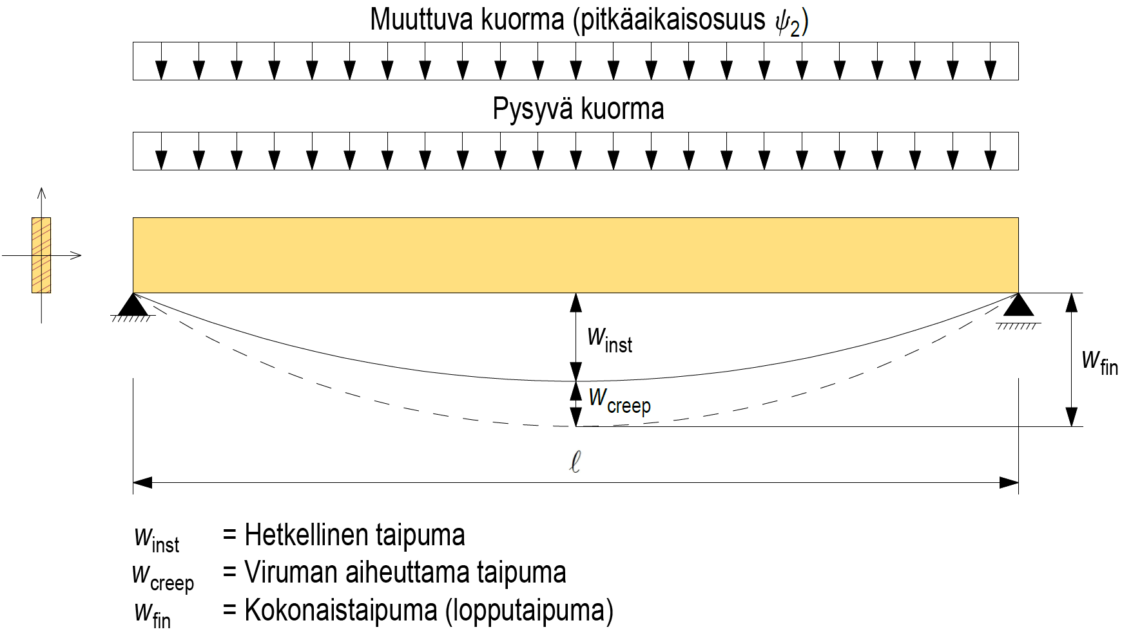
Kokonaismuodonmuutos
Rakenteen osien ajasta riippuva toiminta on samanlaista

Slide 27
Ominaisyhdistelmä (w_{inst}, u_{inst})
Rakenteen osien ajasta riippuva toiminta on samanlaista
Rakenteen hetkellinen taipuma w_{inst} tai muodonmuutostila u_{inst} käyttörajatilassa
Samanlaisen virumisen omaavat materiaalit ja liitokset

Slide 28
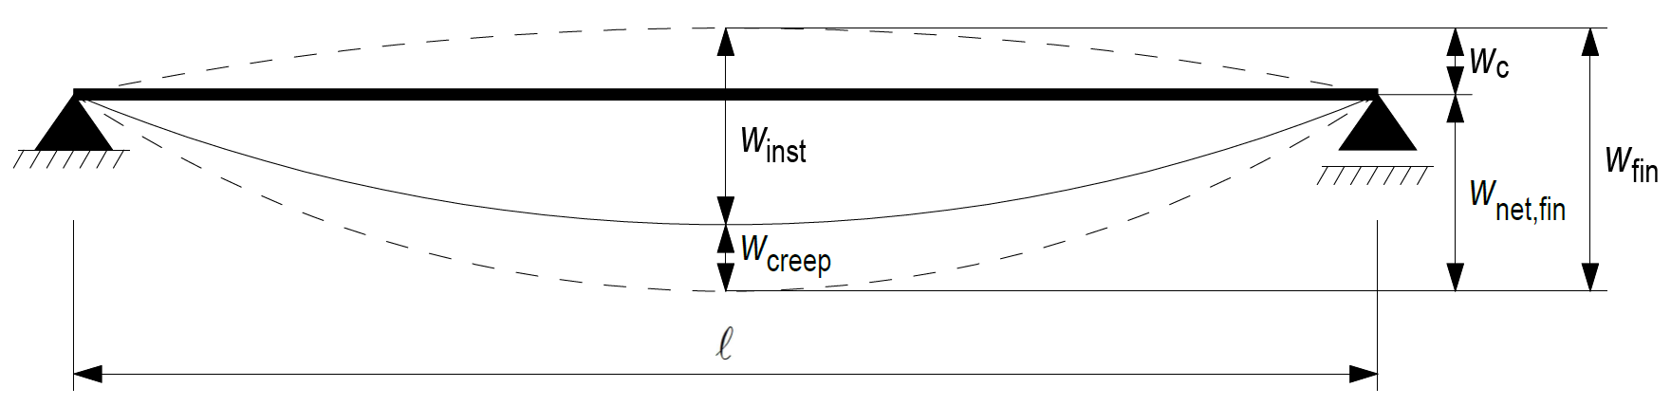
Kokonaismuodonmuutos
Rakenteen osien ajasta riippuva toiminta on samanlaista
HUOMIO!
Hetkellinen muodonmuutos määritetään arvoilla E_{mean}, G_{mean}, K_{ser}
Viruman vaikutus huomioidaan lisäämällä hetkelli-seen muodonmuutokseen virumaluvulla k_{def} määri-tetty lisämuodonmuutos

Slide 29
Kokonaismuodonmuutos
Rakenteen osien ajasta riippuva toiminta on erilaista
Kokonaismuodonmuutos syntyy hetkellisestä muodonmuutoksesta ja viruman aiheuttamasta lisämuodonmuutoksesta
Hetkellinen muodonmuutos syntyy kuorman hetkellisestä osuudesta
Viruman aiheuttavat
  Pysyvä kuorma
  Muuttuvan kuorman pitkäaikaisosuus c₂
Kun rakenteessa on erilaisen virumisen omaavat materiaalit ja liitokset, käytetään
  Muuttuvan kuorman hetkelliselle osuudelle
    Kimmomoduulin, liukumoduulin, siirtymäkertoimen keskiarvoja ja muuttuvan kuorman hetkellisen osuuden ominaisyhdistelmää
  Pysyvälle kuormalle ja muuttuvan kuorman pitkäaikaisosuudelle
    Kimmomoduulin, liukumoduulin, siirtymäkertoimen lopputilan keskiarvoja ja kuormien pitkäaikaista yhdistelmää

Slide 30
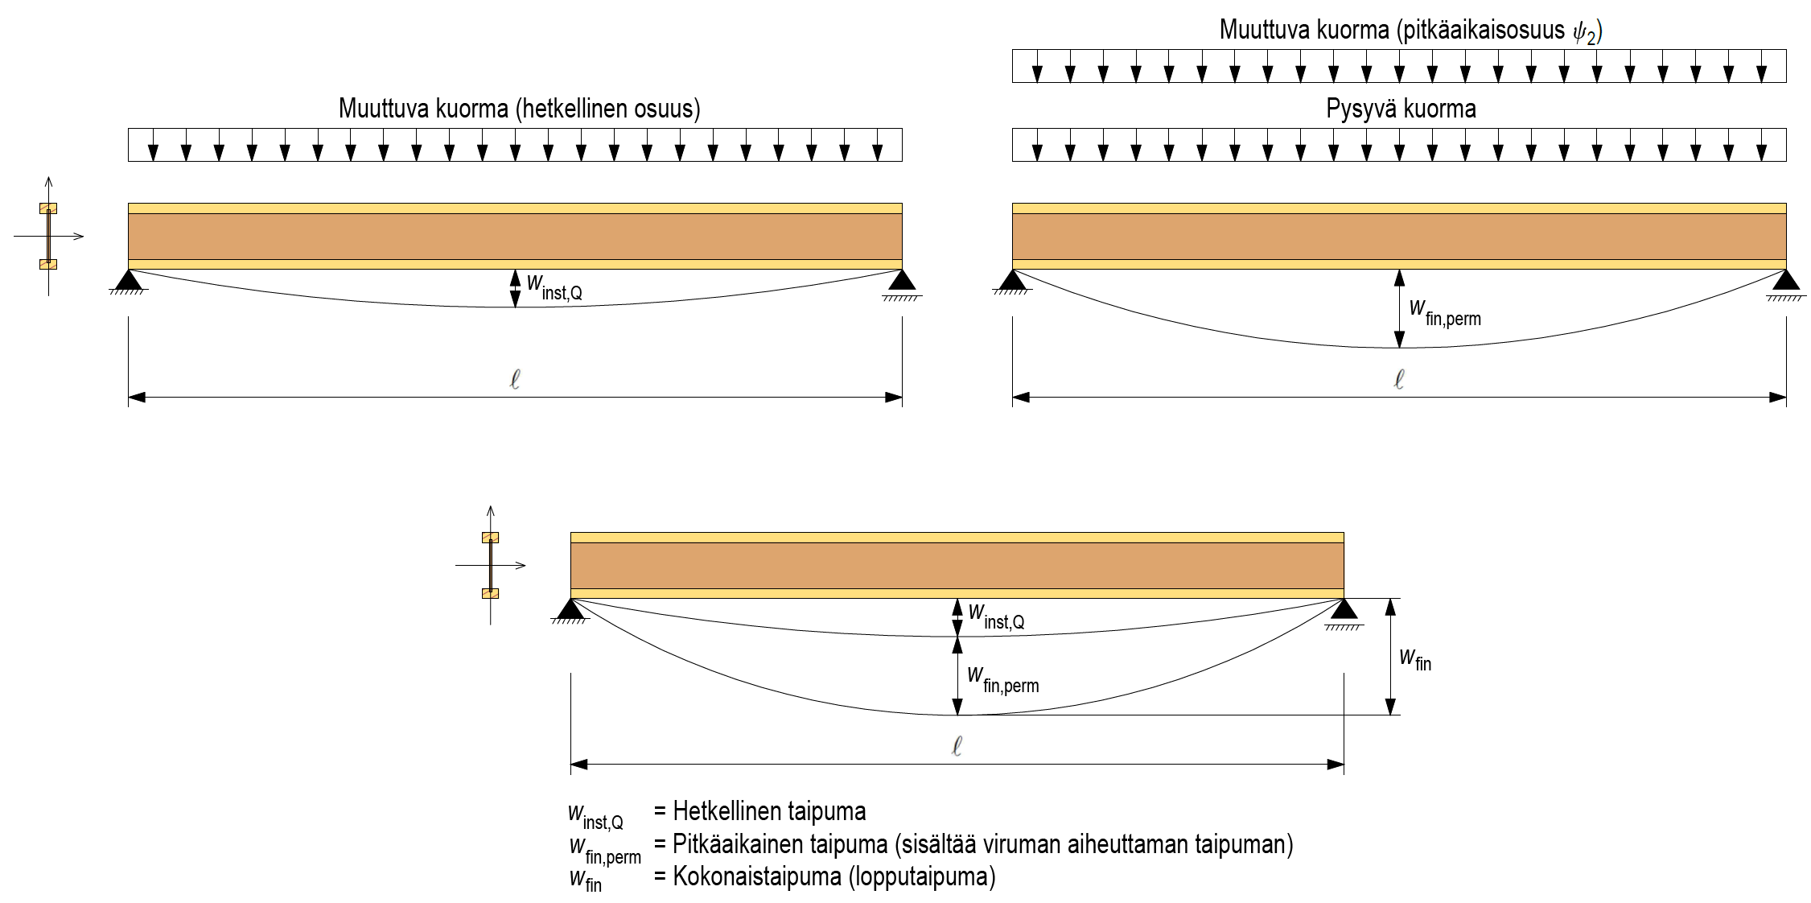
Kokonaismuodonmuutos
Rakenteen osien ajasta riippuva toiminta on erilaista

Slide 31
Ominaisyhdistelmä (w_{inst}, u_{inst})
Rakenteen osien ajasta riippuva toiminta on erilaista
Rakenteen hetkellinen taipuma w_{inst} tai muodonmuutostila u_{inst} käyttörajatilassa
Muuttuvan kuorman hetkellisen osuuden ominaisyhdistelmä

Slide 32
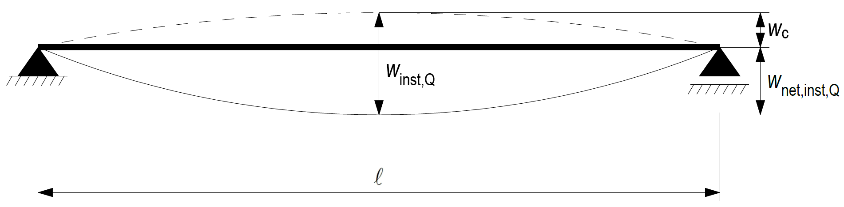
Hetkellinen muodonmuutos (w_{inst}, u_{inst})
Rakenteen osien ajasta riippuva toiminta on erilaista

Slide 33
Pitkäaikaisyhdistelmä (w_{perm,fin}, u_{perm,fin})
Rakenteen osien ajasta riippuva toiminta on erilaista
Rakenteen pitkäaikainen taipuma w_{perm,fin} tai muodonmuutostila u_{perm,fin} käyttörajatilassa (sisältää viruman)
Pitkäaikaisen kuorman yhdistelmä

Slide 34
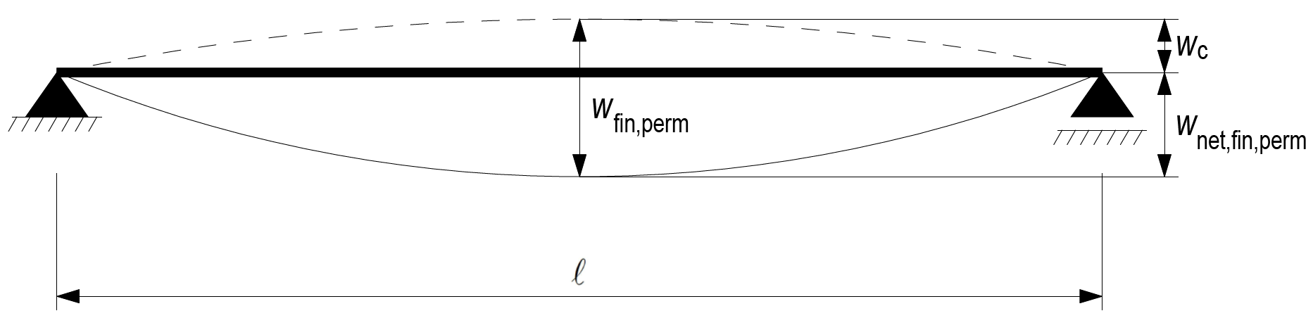
Pitkäaikainen muodonmuutos (w_{perm,fin}, u_{perm,fin})
Rakenteen osien ajasta riippuva toiminta on erilaista
HUOMIO!
Muodonmuutos (sis. viruma) määritetään arvoilla
E_{mean,fin}, G_{mean,fin}, K_{ser,fin}
Kun liitin yhdistää puuosia, joiden ajasta riippuva toiminta on erilaista, määritetään lopputilan muodonmuutostila käyttämällä seuraavaa virumalukua

Slide 35
Sahatavara
Sahatavaran tulee olla standardin EN 14081-1 mukaista
  Lujuuslajiteltu rakennuspuutavara tulee CE-merkitä
Sormijatkosten tulee olla standardin EN 15497 mukaisia
Käyttöluokassa 1 leikkausmitoituksessa halkeilukerroin k_{cr} = 0,67
Kun taivutetun sahatavarapalkin korkeus h on alle 150 mm, voidaan taivutuslujuuden ominaisarvoa f_{m,k} suurentaa kertoimella k_{h}
Kun vedetyn sahatavarasauvan suurempi sivumitta h on alle 150 mm, voidaan vetolujuuden ominaisarvoa f_{t,0,k} suurentaa kertoimella k_{h}

Slide 36
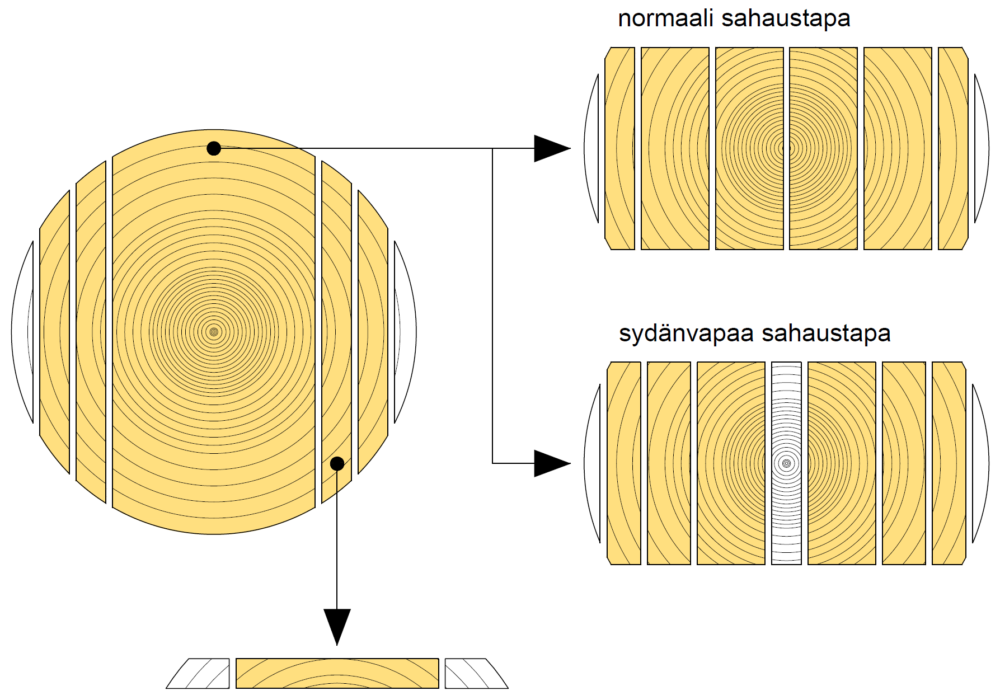
Pohjoismainen sahauskäytäntö

Slide 37
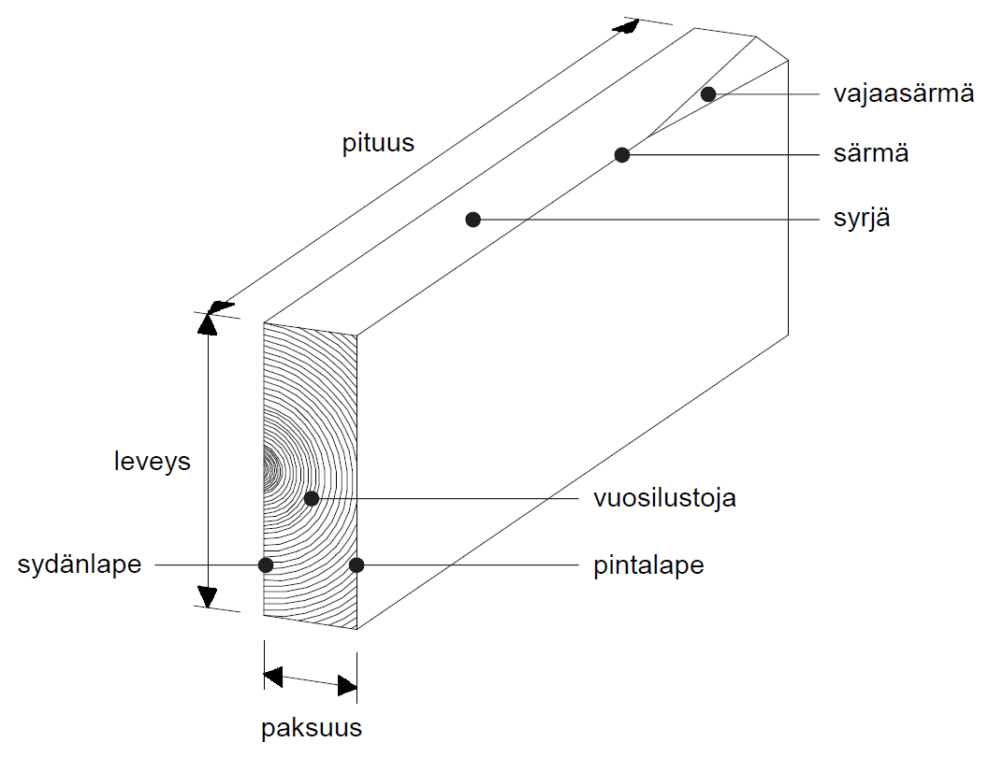
Sahatavaran nimityksiä
Lähde: RT 210.4

Slide 38
Sahatavaratuotteita
Sahatavara | Nimitys | Esimerkkejä käyttökohteista | Lujuuslajittelu | Laatulajittelu (ulkonäkö)
Sahapintainen | Rima, Lauta, Soiro, Lankku, Piiru, Parru | Betonimuotit, ruoteet, tilapäiset rakenteet | Ei yleensä | Kyllä
Karkeahöylätty (Mitallistettu) (Myös sormijatkettu) | Rima, Lauta, Soiro, Lankku | Kantava runko, runkorakenteet yleisesti | Lujuusluokka C24 48x98, 48x123, 48x148, 48x173, 48x198, 48x223 Muut koot Ei yleensä | Kyllä
Höylätty (Puhtaaksihöylätty) | Rima, Lauta, Soiro, Lankku | Sisustaminen, näkyvät rakenteet | Ei yleensä | Kyllä
Painekyllästetty (Mitallistettu) | Rima, Lauta, Soiro, Lankku | Piharakentaminen, laiturit | Ei yleensä | Ei yleensä
Lämpökäsitelty | Rima, Lauta, Soiro | Sisustaminen, ulkoverhous, piharakentaminen | Ei mahdollinen | Kyllä

Slide 39
Sahatavaran lujuuslajittelu
Havupuusahatavaran lujuusluokat EN 338 mukaan (visuaalinen tai koneellinen lajittelu)
Kaikki lujuusluokat | C14, C16, C18, C20, C22, C24, C27, C30, C35, C40, C45, C50
Suomessa yleisimmät lujuusluokat | C18, C24, C30, C35, C40
Havupuusahatavaran lujuusluokat standardin INSTA 142 mukaan (visuaalinen lajittelu) INSTA = INternordisk STAndardisering
Kaikki lujuusluokat | T0, T1, T2, T3
Vastaavuus EN 338 kanssa | T0 = C14, T1 = C18, T2 = C24, T3 = C30
Erikoistapaukset | Lujuusluokka
Lujuuslajittelematon pyöreä puutavara sekä pyörö-, höylä- ja massiivipuuhirsi | C24 (oletetaan)
Lujuuslajittelematon omaan käyttöön tulevaa pientaloa tai maatalousrakennusta varten hankittu sahatuottoinen sahatavara | C24 (oletetaan)
Lujuuslajittelematon, paksuudeltaan alle 40 mm oleva, täysikanttinen sahatavara Lujuuslajittelematon, sivumitoiltaan enintään 50 mm oleva, täysikanttinen sahatavara | C18 (oletetaan)

Slide 40
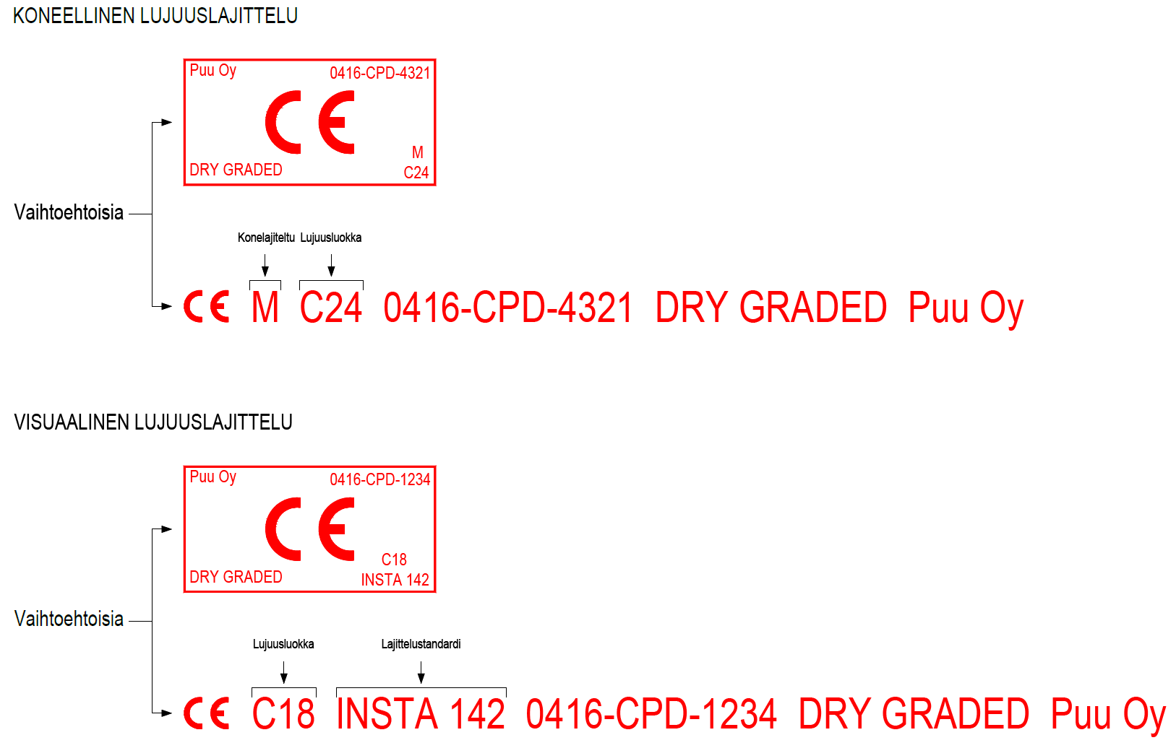
Sahatavaran lujuuslajittelu

Slide 41
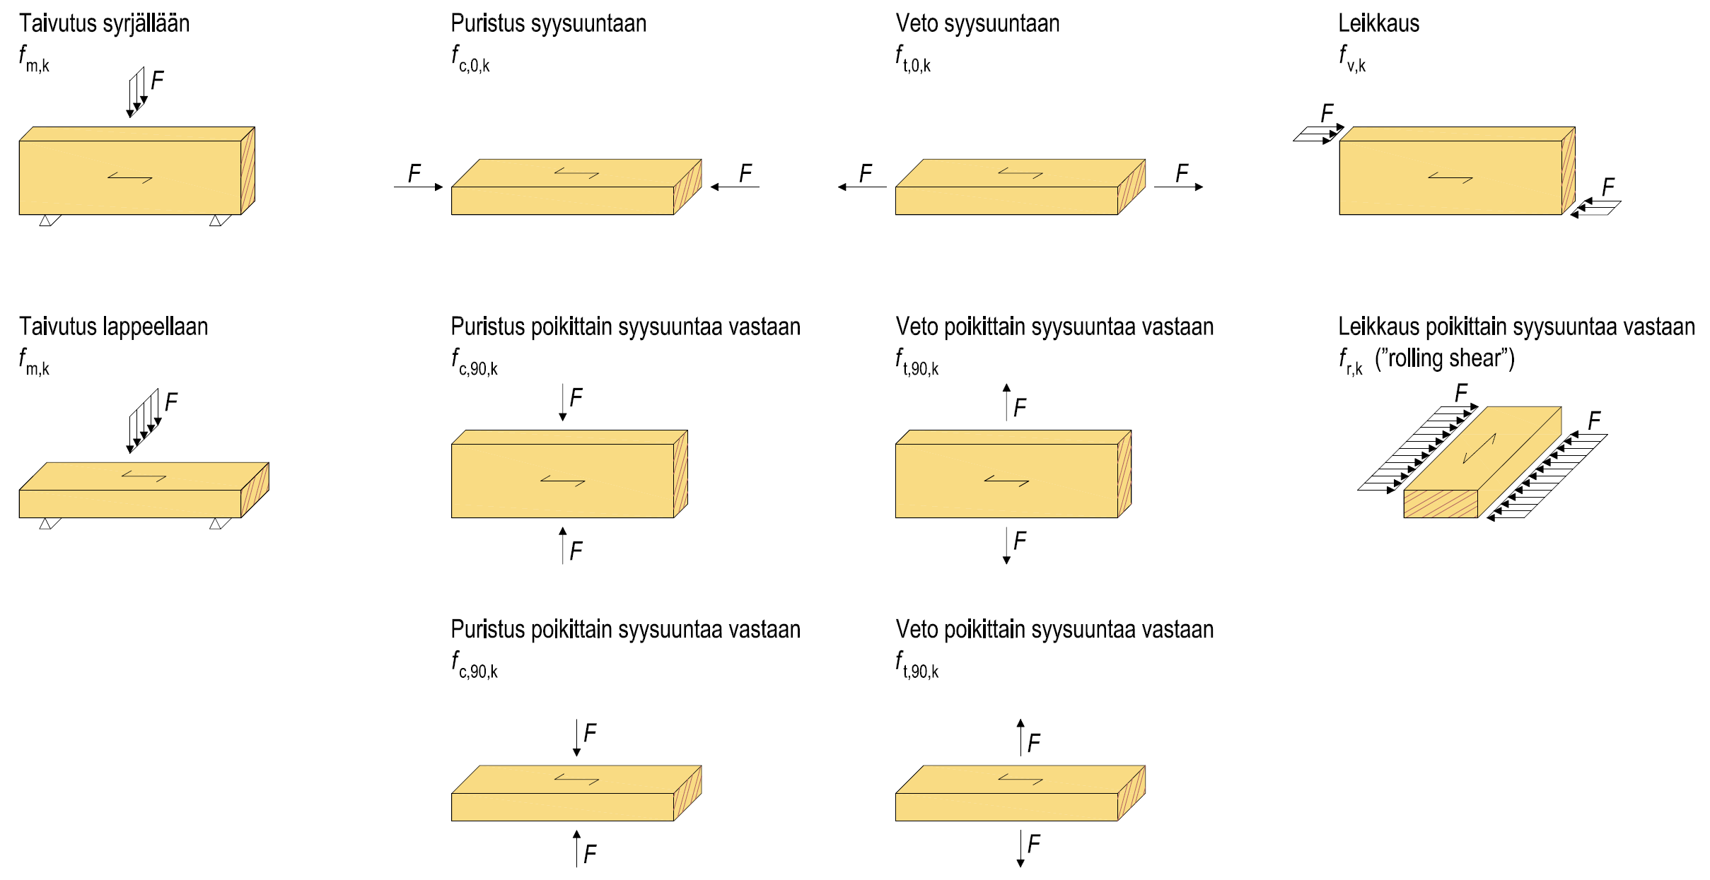
Sahatavaran lujuusarvot

Slide 42
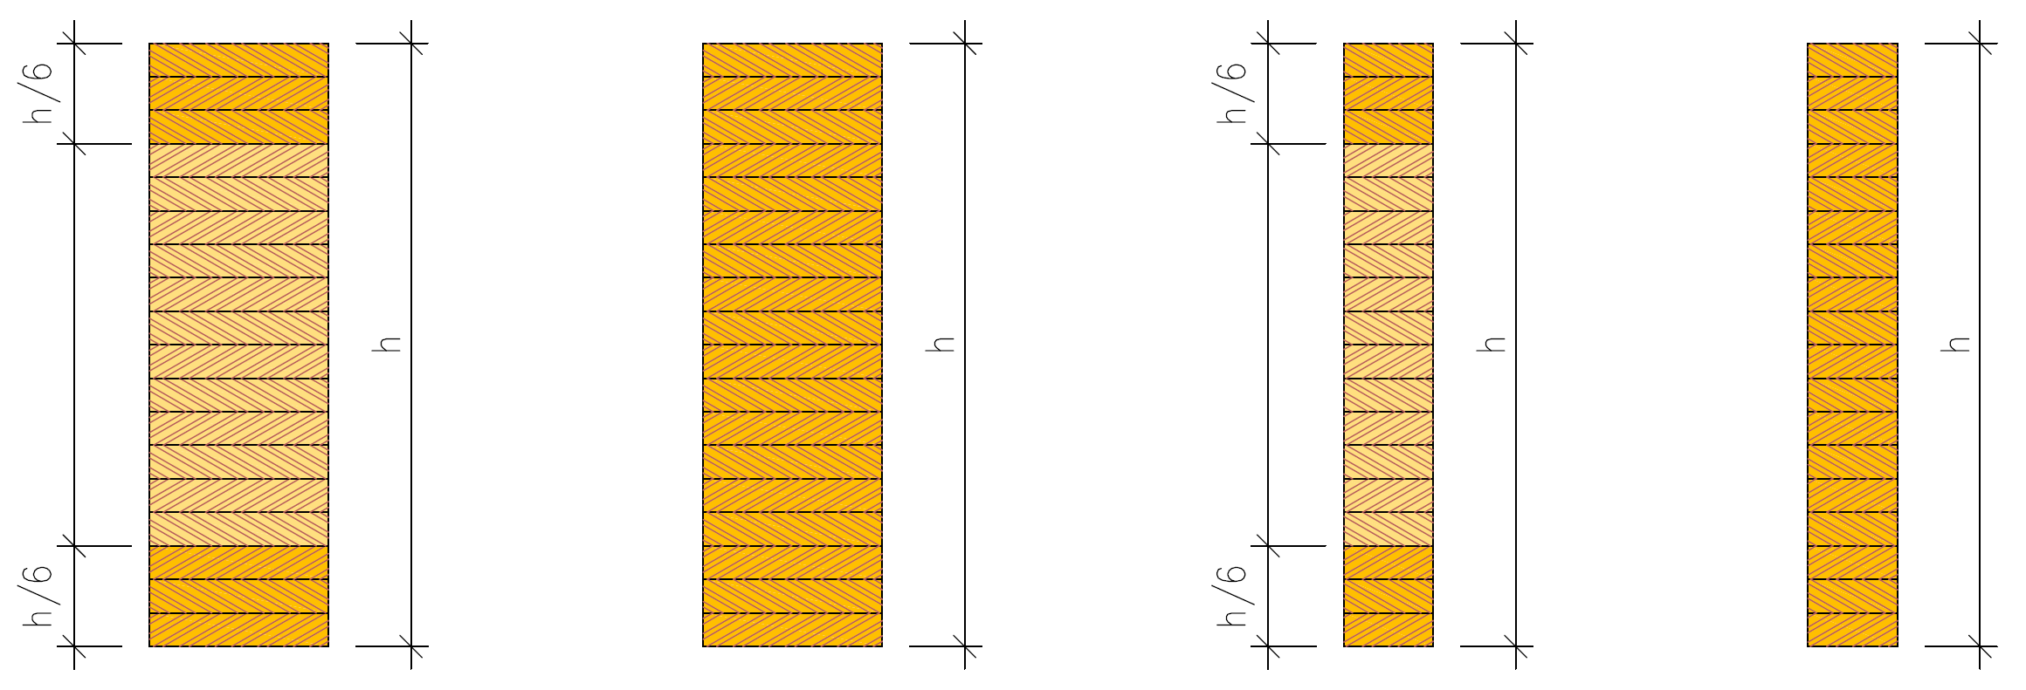
Horisontaalinen liimapuu
Yhdistelmä liimapuu
GL24c, GL30c
Homogeeninen liimapuu
GL24h, GL30h
Horisontaalisessa liimapuussa
  Lamellit ovat päällekkäin
  Vähintään 2 lamellikerrosta
  GL-lujuusluokat käytössä
  Lamellipaksuus enintään 45 mm
    Käyttöluokassa 3 enintään 35 mm
Kun lamellipaksuus alle 40 mm, voidaan taivutuslujuuden ominaisarvoa f_{m,k} suu-rentaa kertoimella k
Liimapuun halkaisu heikentää lujuutta
Halkaistu yhdistelmä liimapuu GL30cs
Halkaistu homogeeninen liimapuu GL30hs

Slide 43
Horisontaalinen liimapuu
Liimapuun tulee olla standardin EN 14080 mukaista
  Liimapuu tulee CE-merkitä
Kun taivutetun liimapuupalkin korkeus h on alle 600 mm, voidaan taivutuslujuuden ominaisarvoa f_{m,k} suurentaa kertoimella k_{h}
Kun vedetyn liimapuusauvan suurempi sivumitta h on alle 600 mm, voidaan vetolujuuden ominaisarvoa f_{t,0,k} suurentaa kertoimella k_{h}

Slide 44
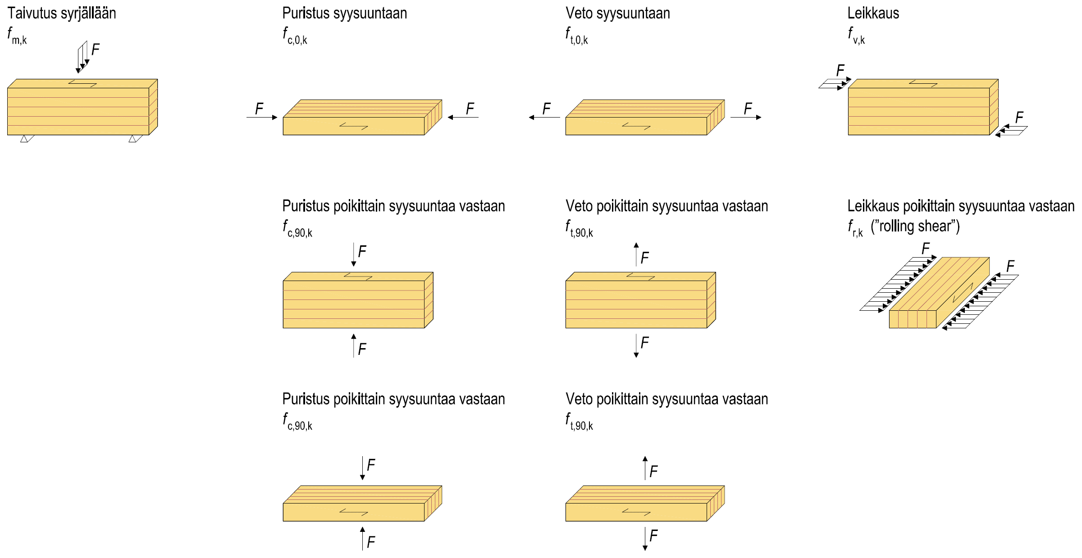
Horisontaalisen liimapuun lujuusarvot

Slide 45
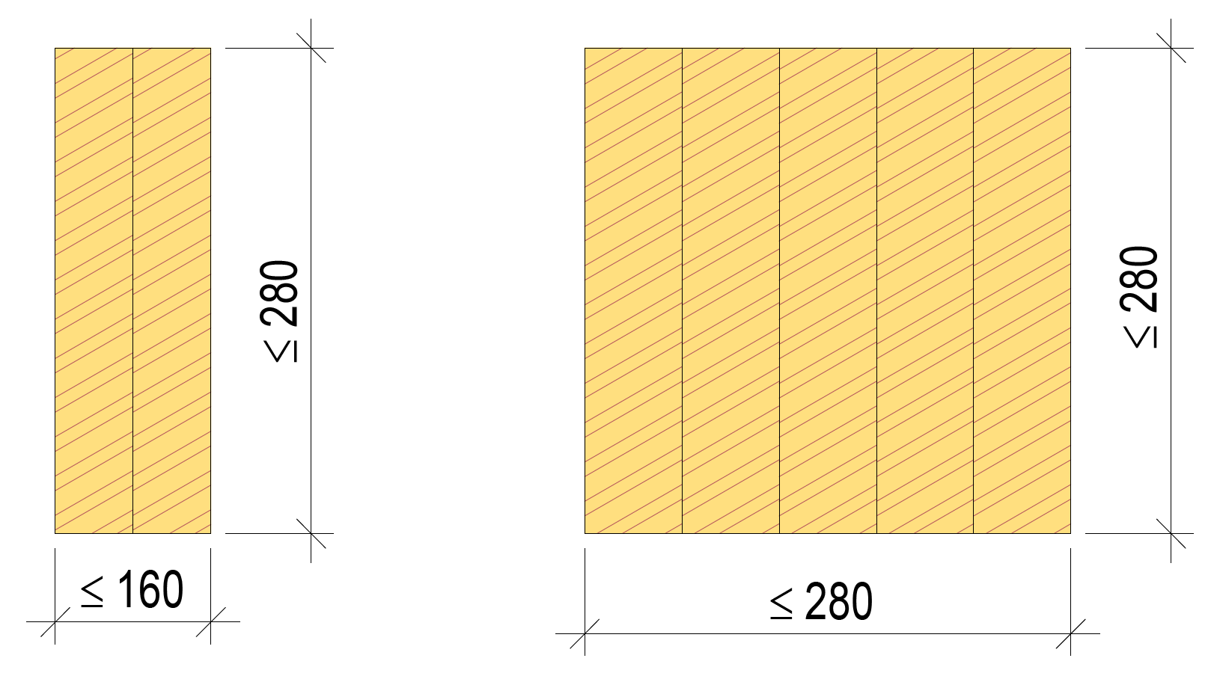
Liimattu sahatavara
Liimatun sahatavaran tulee olla standardin EN 14080 mukaista
  Liimattu sahatavara tulee CE-merkitä
Lamellipaksuus saa olla enintään 45…85 mm
Lamellien määrä saa olla 2…5 kpl
  Poikkileikkauksen koko tulee olla viereisten kuvien mukainen
Lujuus- ja jäykkyysominaisuudet
  Lamellien luokan mukaan (esim. C24)
  Tuotekohtainen luokitus mahdollinen

Slide 46
LVL = Laminated Veneer Lumber
LVL:n tulee olla standardin EN 14374 mukaista
  LVL tulee CE-merkitä
Kun LVL-palkin korkeus h on alle 300 mm, voidaan syrjätaivutus-lujuuden ominaisarvoa f_{m,k} suurentaa kertoimella k_{h}
Kun LVL-palkin korkeus h on yli 300 mm, tulee syrjätaivutuslujuuden ominaisarvoa f_{m,k} pienentää kertoimella k_{h}

Slide 47
LVL = Laminated Veneer Lumber
Kun vedetyn LVL-sauvan pituus on alle 3000 mm, voidaan vetolujuuden ominaisarvoa f_{t,0,k} suurentaa kertoimella k_{l}
Kun vedetyn LVL-sauvan pituus on yli 3000 mm, tulee vetolujuuden ominaisarvoa f_{t,0,k} pienentää kertoimella k_{l}

Slide 48
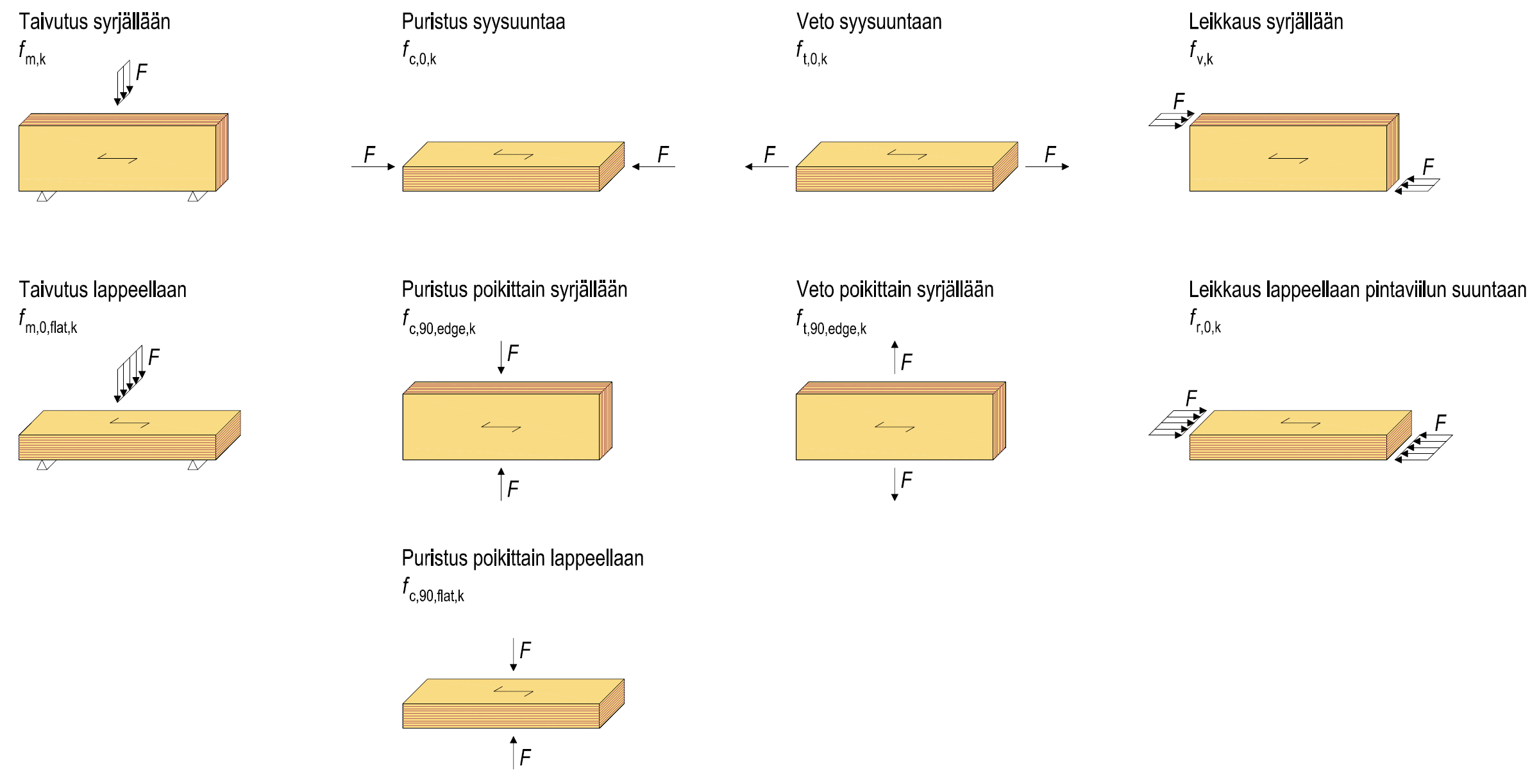
LVL:n lujuusarvot

Slide 49
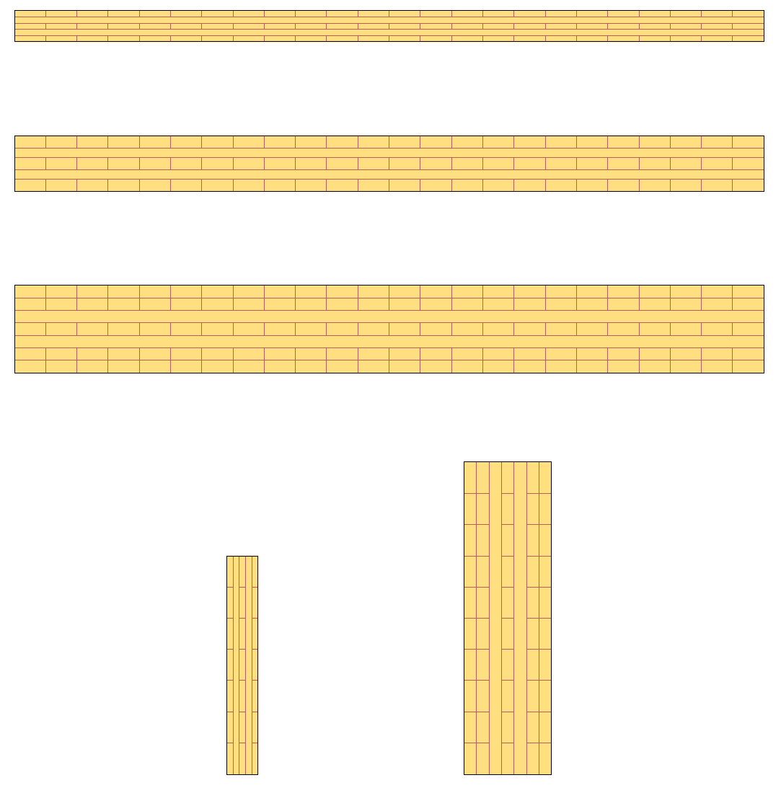
CLT = Cross Laminated Timber
CLT-levy on lujuuslajitelluista lamelleista liimaamalla koottu massiivipuulevy
Lamellipaksuudet ovat tavallisesti 20 mm, 30 mm, 40 mm
  CLT-levy voi sisältää eri paksuisia lamelleja
CLT-levylle ei ole tällä hetkellä harmonisoitua tuotestandardia
  CE-merkintä voidaan tehdä ETA-menettelyllä

Slide 50
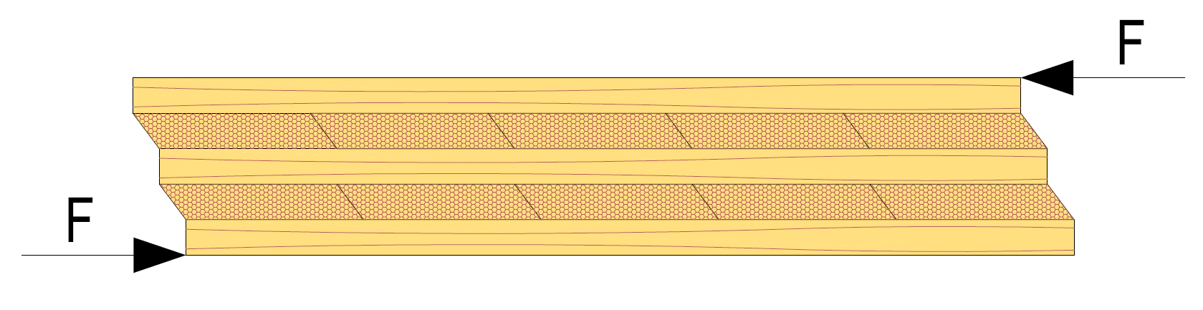
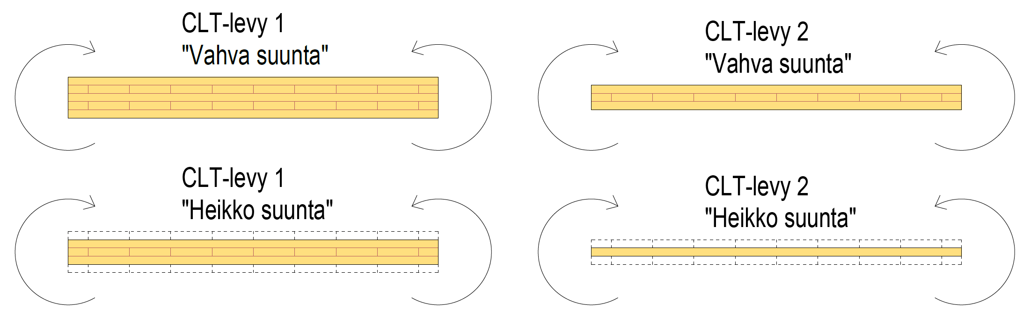
CLT = Cross Laminated Timber
CLT-levy tarkastellaan kerroksellisena rakenteena
CLT-levyn tehollinen taivutusjäykkyys EI_{ef} voidaan määrittää eurokoodissa esitetyllä
g-menetelmällä (max 5-kerroslevy)
Joillakin valmistajilla on valmiiksi taulukoituja lujuusarvoja vakioiduille poikkileikkauksille
CLT-levyssä on ”vahva” ja ”heikko” suunta

Slide 51
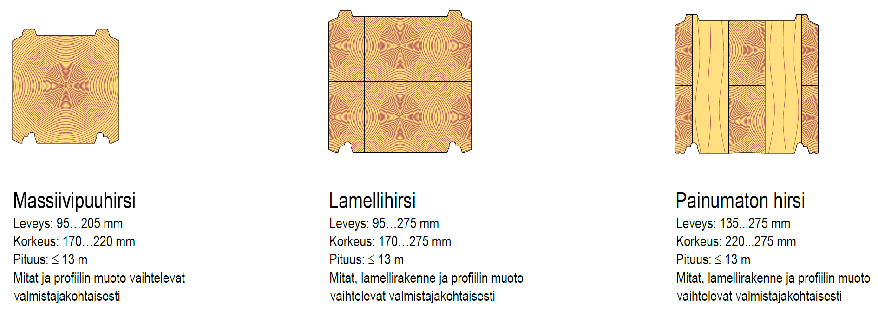
Teollisesti valmistetut hirret
Teollisesti valmistettuja hirsiä ovat
  Massiivipuuhirsi
  Lamellihirsi
  Ristiinlaminoitu hirsi (painumaton)
Hirsille ei ole tällä hetkellä harmonisoitua tuotestandardia
  CE-merkintä voidaan tehdä ETA-menettelyllä
Hirsien lujuus- ja jäykkyysominaisuudet esitetään valmistajan dokumenteissa

Slide 52
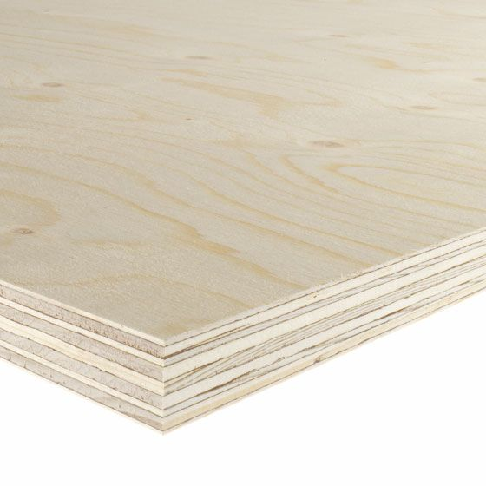
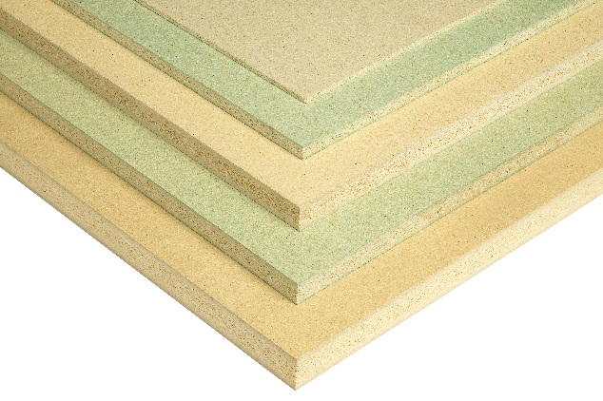
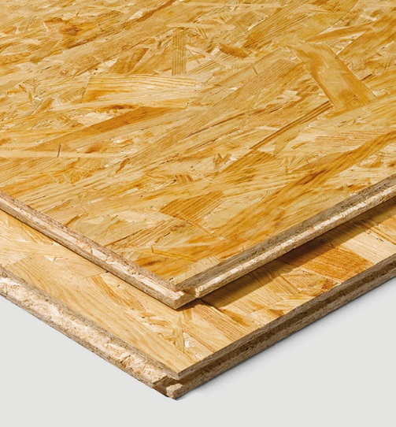
Puulevyt
Kuusivanerilevy
Lastulevy
OSB-levy
Kuva: UPM
Kuva: Puuinfo
Kuva: EGGER

Slide 53
Vanerilevy
Rakentamisessa käytetään tavallisesti kuusivanerilevyä
  Tapauskohtaisesti voidaan käyttää myös muita vanerilevytyyppejä
  Kosteudenkestävyys tärkeä seikka levytyyppiä valittaessa
Vanerilevyn lujuus- ja jäykkyysarvot on taulukoitu
  Levyn paksuuden ja viilusuunnan mukaan
Vanerilevyn tulee olla standardin EN 13986 mukaista
  Vanerilevy tulee CE-merkitä
Joissakin tapauksissa vanerilevy voidaan korvata LVL-levyllä

Slide 54
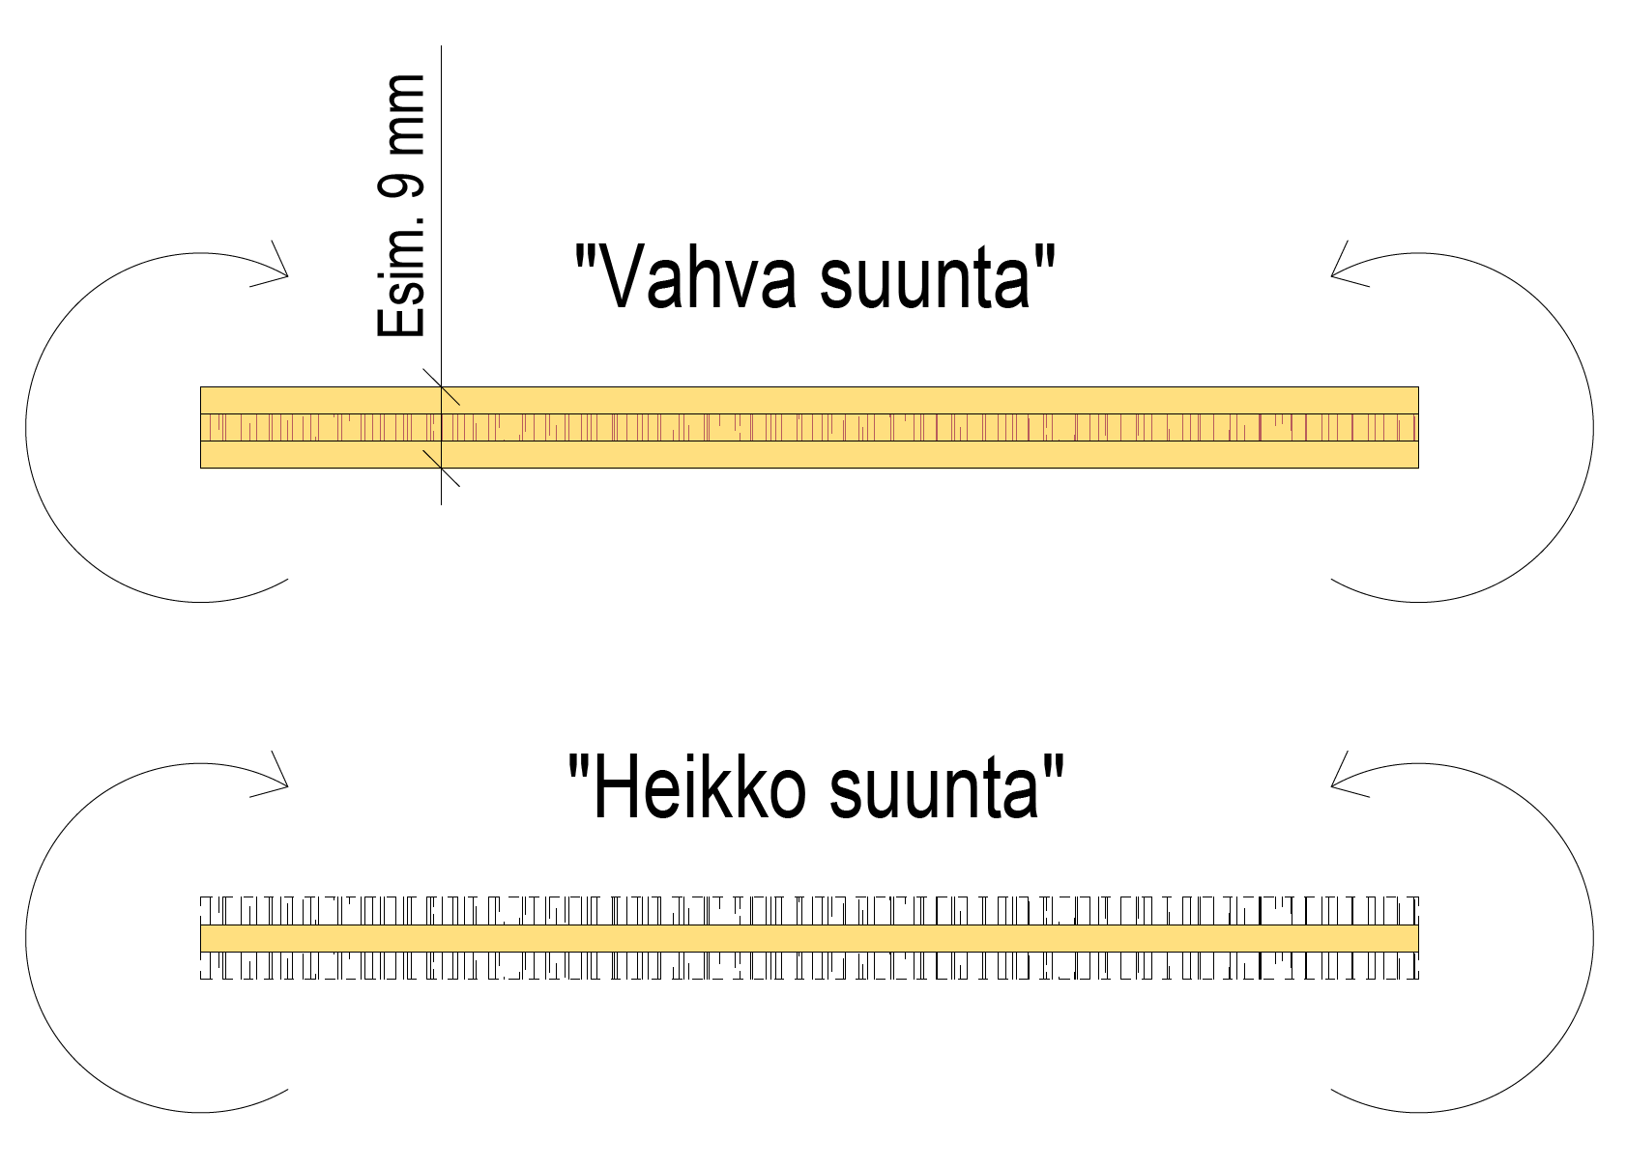
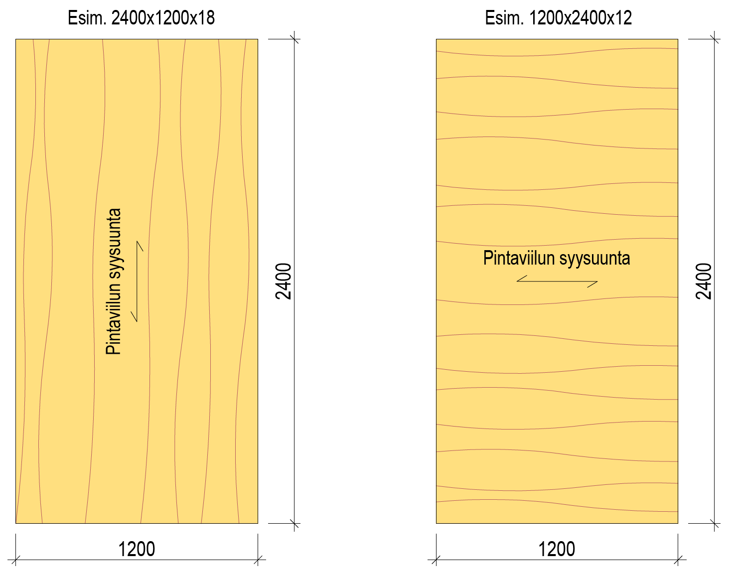
Vanerilevy
Vanerilevyssä on ”vahva” ja ”heikko” suunta
  Tulee huomioida mitoituksessa ja levyn asennuksessa
Pintaviilun syysuunta tulee olla kohtisuoraan kannattimia vastaan
Levyn kokomerkinnässä ensimmäinen luku ilmoittaa pintaviilun syysuunnan

Slide 55
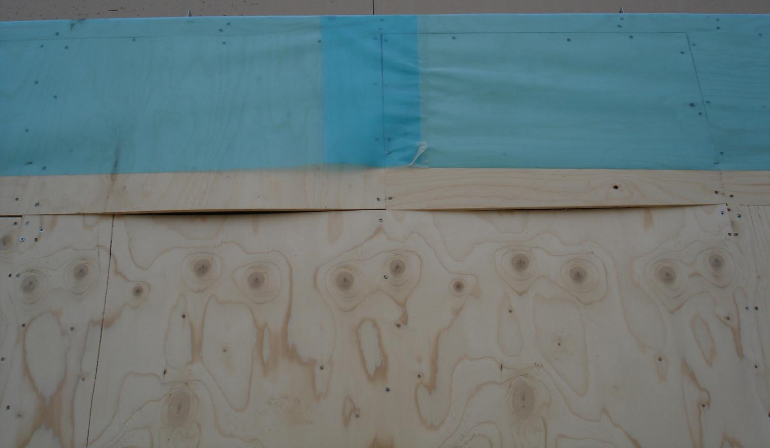
Kuvassa väärin toteutettu seinän levytys
Viilusuunta oikein
Viilusuunta väärin
Tukematon levysauma
Tukematon levysauma
Seinäranka
Seiinäranka
Seinäranka
Viilusuunta väärin
Viilusuunta väärin
Kuva: Tero Lahtela

Slide 56
Lastulevy
Lastulevyä voidaan käyttää vain käyttöluokissa 1 ja 2
  Joistakin lastulevytyyppejä vain käyttöluokassa 1
Lastulevyn lujuus- ja jäykkyysarvot on taulukoitu
  Levyn paksuuden ja lujuusluokan mukaan
  Lastulevyn lujuusluokkia ovat P4, P5, P6, P7
Lastulevyn tulee olla standardin EN 13986 mukaista
  Lastulevylevy tulee CE-merkitä

Slide 57
OSB = Oriented Strand Board
OSB-levyä voidaan käyttää vain käyttöluokissa 1 ja 2
  Joistakin OSB-levytyyppejä vain käyttöluokassa 1
OSB-levyn lujuus- ja jäykkyysarvot on taulukoitu
  Levyn paksuuden ja lujuusluokan mukaan
  OSB-levyn lujuusluokkia ovat OSB/2, OSB/3, OSB/4
OSB-levyssä on ”vahva” ja ”heikko” suunta
  Tulee huomioida mitoituksessa ja levyn asennuksessa
Levyn pääsuunta tulee olla kohtisuoraan kannattimia vastaan
OSB-levyn tulee olla standardin EN 13986 mukaista
  OSB-levy tulee CE-merkitä

Slide 58
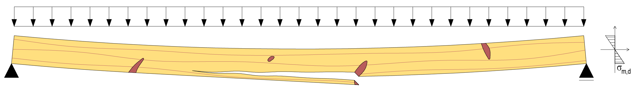
Puun taivutusmurto
Taivutuslujuus ylittyy (f_{m,d})
Oksat yms. viat heikentävät taivutuskestävyyttä

Slide 59
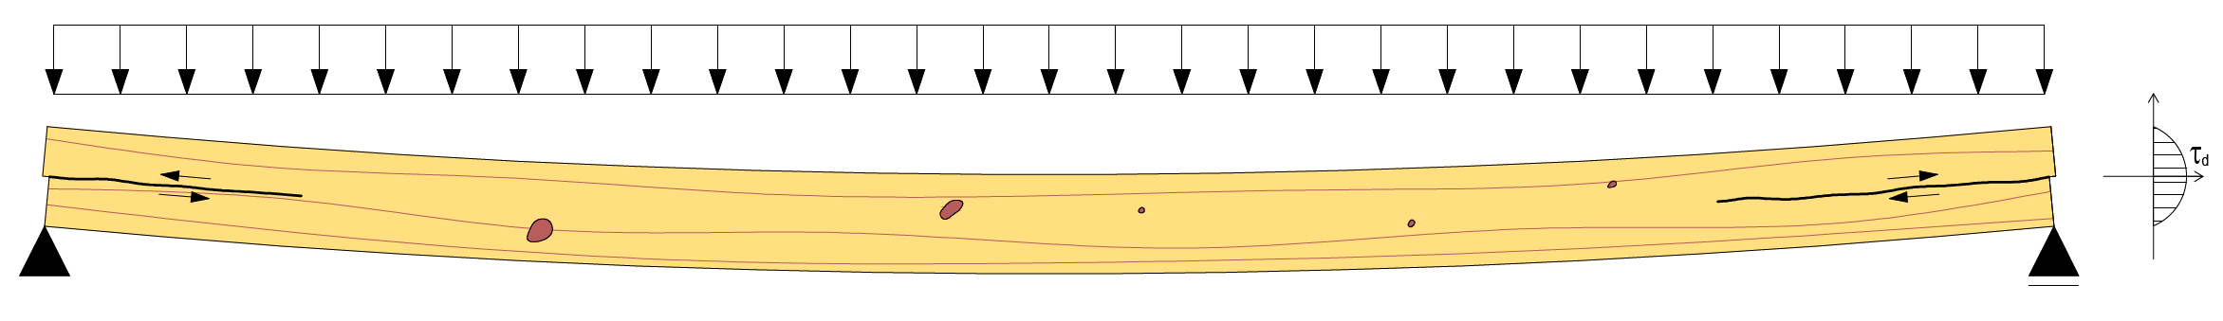
Puun taivutuksen aiheuttama leikkausmurto
Syysuuntainen leikkauslujuus ylittyy (f_{v,d})
Halkeamat yms. viat heikentävät leikkauskestävyyttä

Slide 60
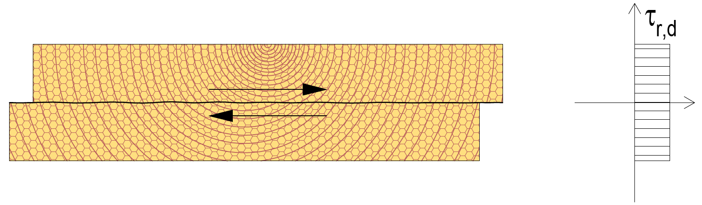
Puun leikkausmurto (90° syysuuntaa vastaan)
Syysuuntaa vastaan kohtisuora tasoleikkauslujuus ylittyy (f_{r,d}) (”rolling shear”)
CLT-levyn mitoituksessa erittäin merkityksellinen ilmiö

Slide 61
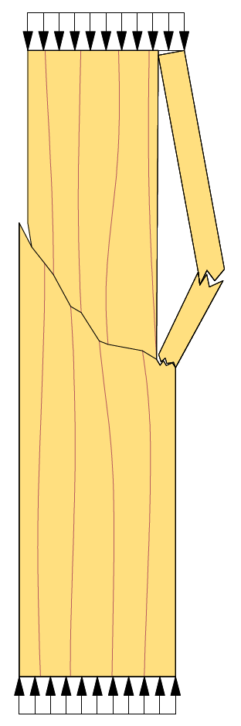
Puun puristusmurto (syysuuntaan)
Syysuuntainen puristuslujuus ylittyy (f_{c,0,d})
Puristusmurto tapahtuu, kun sauvan hoikkuusluku on niin pieni, ettei sauvan nurjahdusta tapahdu

Slide 62
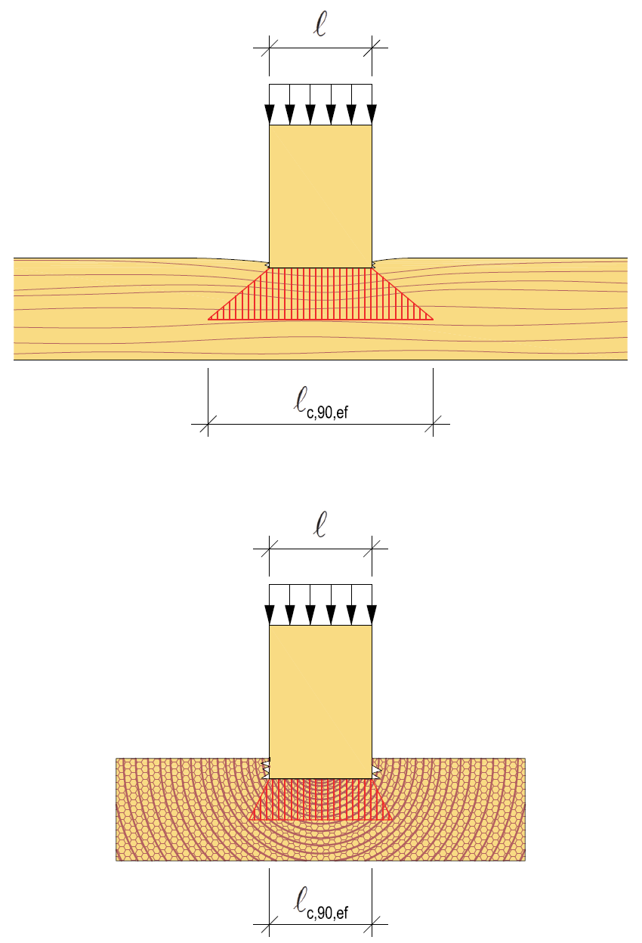
Puun puristusmurto (90° syysuuntaa vastaan)
Puristuslujuus syysuuntaa vastaan kohtisuoraan ylittyy (f_{c,90,d})
Mitoituksessa voidaan huomioida puristusjännityksen jakautuminen puun syiden vaikutuksesta (l_{c,90,ef})
  Puun syyt toimivat ”köysinä”
Poikittainen puristus aiheuttaa suuren pystysuuntaisen kokoonpuristuman

Slide 63
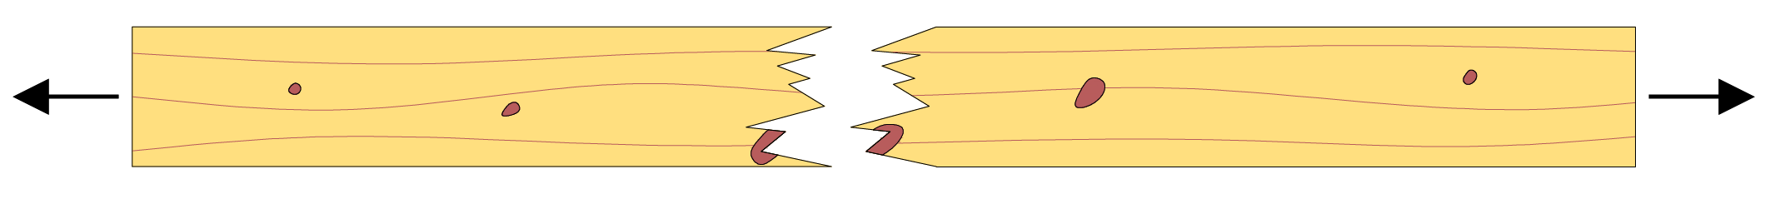
Puun vetomurto (syysuuntaan)
Palalohkeaminen
Syysuuntainen vetolujuus ylittyy (f_{t,0,d})
Sauvan koko vaikuttaa vetolujuuteen
Oksat yms. viat heikentävät vetokestävyyttä
Syysuuntainen vetomurto voi tapahtua myös liitosalueella
  Palalohkeaminen
  Läpilohkeaminen
Läpilohkeaminen

Slide 64
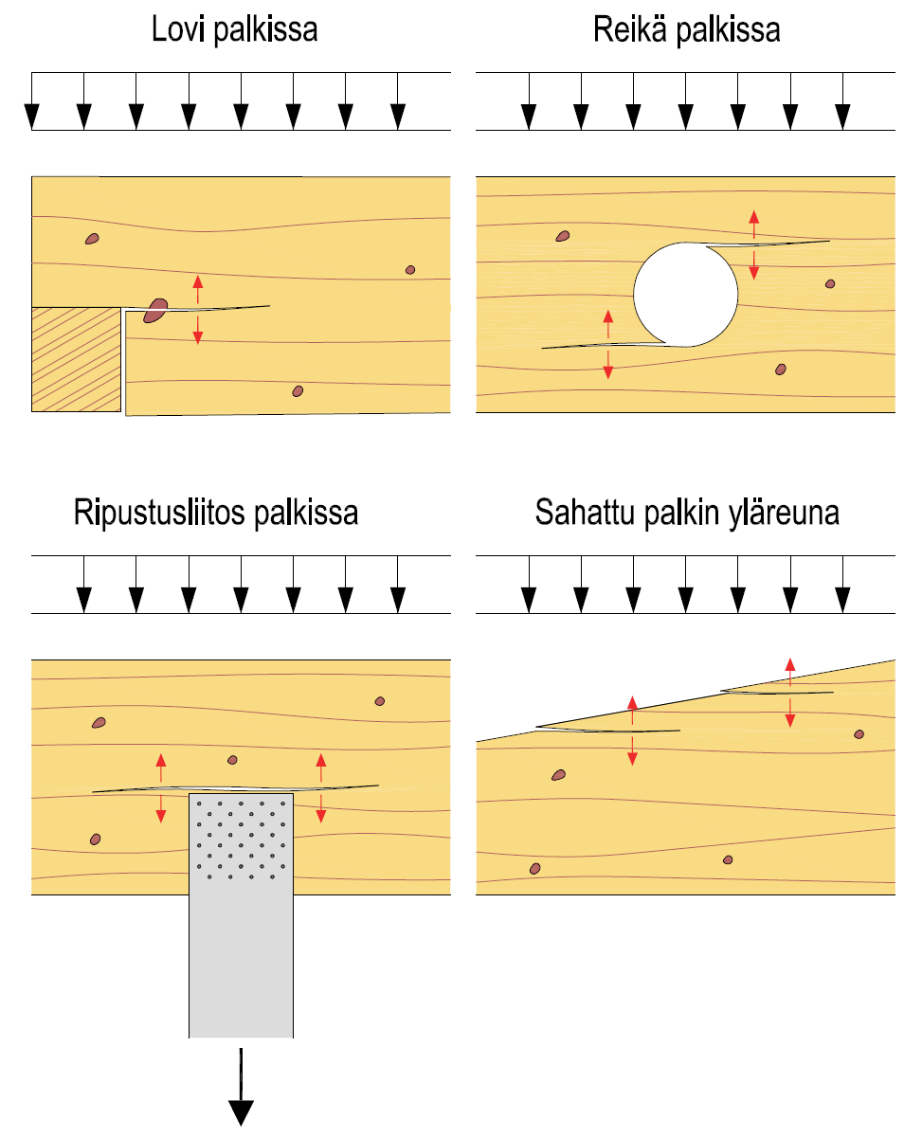
Puun vetomurto (90° syysuuntaa vastaan)
Syysuuntaa vastaan kohtisuora vetolujuus ylittyy (f_{t,90,d})
Sauvan koko vaikuttaa vetolujuuteen
Oksat yms. viat heikentävät vetokestävyyttä
Syysuuntaa vastaan kohtisuora vetomurto voi tapahtua esimerkiksi
  Loven läheisyydessä
  Reiän läheisyydessä
  Liitosalueella
  Palkin viistetyllä reunalla (esim. harjapalkin yläreuna)

Slide 65
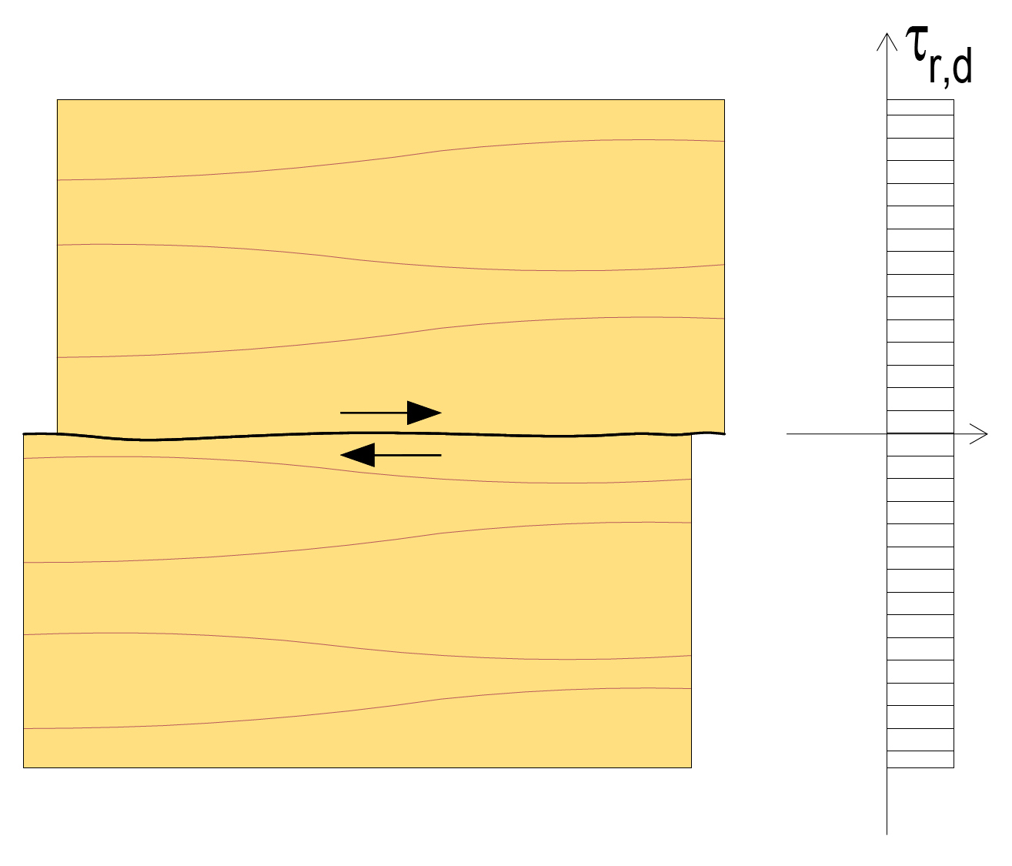
Rakennuslevyn paneelileikkausmurto
Rakennuslevyn paneelileikkauslujuus ylittyy (f_{v,d})
Levyn paksuus vaikuttaa merkittävästi paneelileikkauskestävyyteen
Rakennuslevyn paneelileikkauslujuus ilmoitetaan levyn teknisissä tiedoissa
Erittäin merkityksellinen esimerkiksi
  Jäykistävän levyn mitoituksessa
  I-palkin uumalevyn mitoituksessa

